Slide 1
Podstawy logiki praktycznej
Wykład 4:
Argumentacja cd.
Wybrane typy argumentów
Dr Maciej Pichlak
Uniwersytet Wrocławski
Katedra Teorii i Filozofii Prawa
maciej.pichlak@uwr.edu.pl

Slide 2
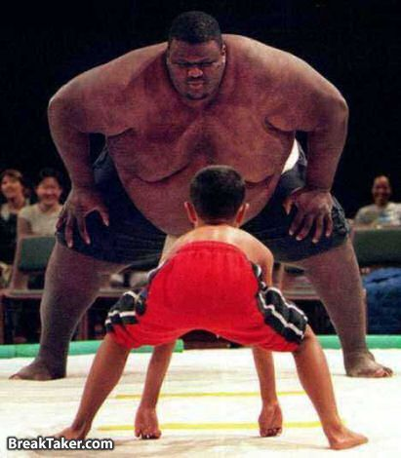
Ogólna ocena argumentów: słabe i mocne argumenty
Przepis na silny argument:
Wiarygodne przesłanki;
wniosek wynika z przesłanek na podstawie akceptowanej zasady wynikania.

Slide 3
Możliwe błędy w argumentacji
1. Błąd materialny
co najmniej jedna z przesłanek jest fałszywa
2. Błąd bezpodstawności
co najmniej jedna z przesłanek została przyjęta bez należytych podstaw
3. Błędne koło
Wniosek jest identyczny z jedną z przesłanek
Jesteś głupi, a chcesz skończyć studia? To tylko dowodzi, jak jesteś głupi.
Oczywiście, że Elvis żyje. Tak twierdzi Mickey Monka, a on chyba wie najlepiej, bo osobiście spotyka się z Elvisem.
4. Brak relacji wynikania
Środowiska prawnicze niemal w całości opowiadają się za uznawaniem wyroków TK. Widać z tego, że układ wciąż trzyma się w Polsce mocno.

Slide 4
Podział argumentów
Argumenty dedukcyjne
Argument, w którym wniosek wynika logicznie z (koniunkcji) przesłanek.
Argument niezawodny
Ocena formalna – możliwość błędu formalnego
Argumenty niededukcyjne
Związek pomiędzy przesłankami a wnioskiem jest innego rodzaju.
Argument zawodny

Slide 5
Popularne argumenty niededukcyjne
Abdukcja
Indukcja
Analogia
A contrario
Z konsekwencji
Z autorytetu
Ad hominem

Slide 6
Abdukcja
Argument zmierzający do zaproponowania najbardziej prawdopodobnego wyjaśnienia danego zjawiska.
Kamień rzucony swobodnie zawsze w końcu spadnie na ziemię, niezależnie od tego, w której części globu jesteśmy . Zatem jakaś siła musi przyciągać go w kierunku środka kuli ziemskiej.
Dlaczego Kodeks Hammurabiego we wstępie i zakończeniu odwołuje się do boskiego autorytetu autora? Bowiem władza symboliczna miała rekompensować brak realnej władzy do egzekwowania ustanowionych praw.
Zachodzi zjawisko C.
H wydaje się najbardziej wiarygodnym wyjaśnieniem C.
Należy przyjąć, że H.

Slide 7
Pamiętaj abdukcjonisto młody…
Hipoteza powinna być:
możliwa do weryfikacji
bardziej wiarygodna od alternatyw
spójna z wszystkimi faktami
unikająca przypadkowych korelacji

Slide 8
Ocena abdukcji
Nieuwzględnienie alternatywnych hipotez
Aprioryzm i teorie spiskowe
Dlaczego po tylu latach wciąż nie udało się dojść prawdy w sprawie zamachu na prezydenta Kennedy’ego? Wyjaśnienie jest proste: za zabójstwem tym muszą stać najważniejsze i najbardziej wpływowe osoby w państwie, które postarały się o usunięcie wszelkich dowodów swojej winy.

Slide 9
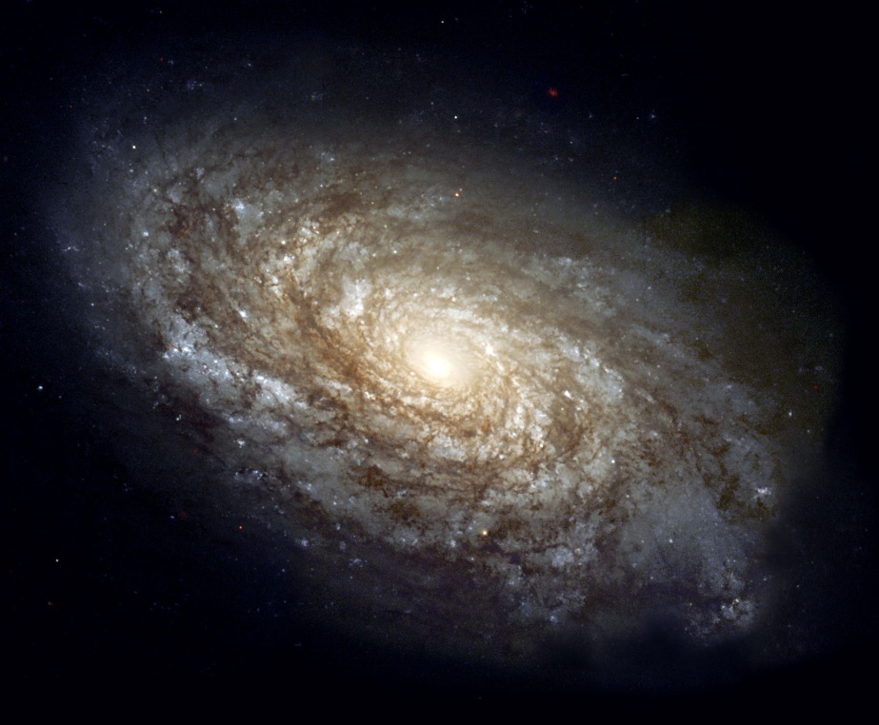
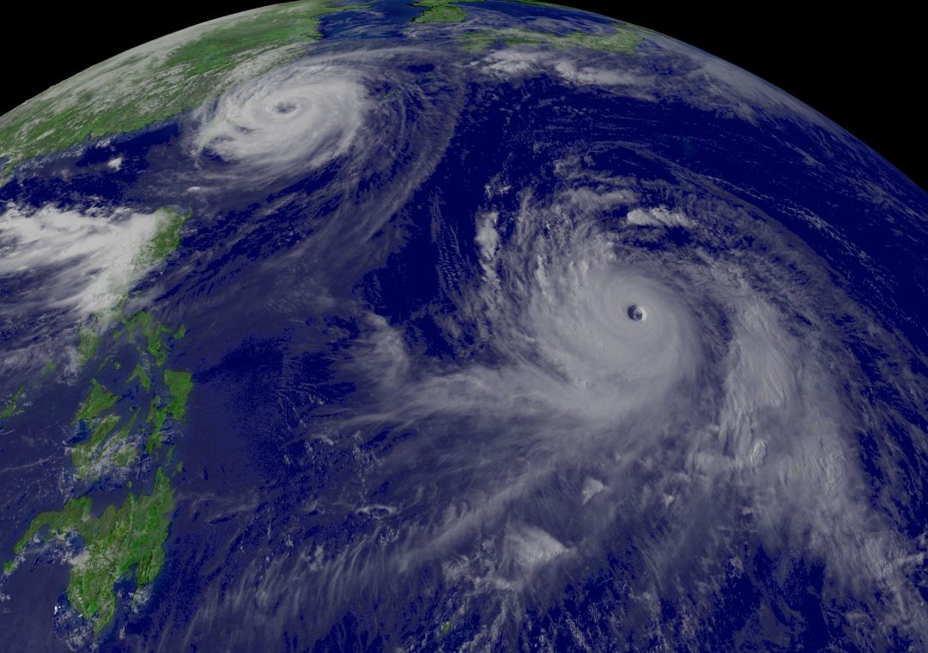
Kształt cyklonów, galaktyki, struktura DNA, a nawet układ włosów na czubku głowy – spiralny kształt wszystkich tych obiektów nie może być dziełem przypadku. Musi istnieć jakaś niewidzialna, tajemnicza siła, która w ten sposób dała nam klucz do rozwikłania zagadki Wszechświata.

Slide 10
Ocena abdukcji cd.
Przy abdukcji zakładamy zazwyczaj, że zaobserwowana korelacja nie jest dziełem przypadku. Możliwe błędy w tym zakresie:
Post hoc ergo propter hoc
Wschód słońca następuje zawsze po tym, jak w wiosce pieją koguty. Zatem pianie kogutów sprawia, że słońce wschodzi.
Cum hoc ergo propter hoc
Większość kradzieży w naszej dzielnicy jest dziełem biednych, bezrobotnych imigrantów z Afryki. Nie da się ukryć, że Afrykanie po prostu mają złodziejstwo w swej naturze.

Slide 11
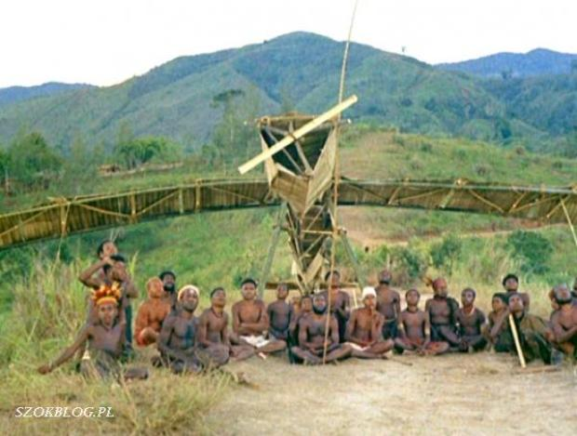
Przykład: „kult cargo”

Slide 12
Przykłady abdukcji
Widzimy, że Trybunał Konstytucyjny w swoich wyrokach często uznaje uchwalane przez Parlament ustawy za niezgodne z konstytucją. Gdy pytamy o przyczyny tej sytuacji, wniosek nasuwa się sam: pomiędzy Trybunałem a Parlamentem trwa widocznie ciągła walka o władzę, w której sędziowie próbują udowodnić swoją wyższość.

Slide 13
Analogia
Partia „Wuj Druh” tworzona jest przez te same osoby co wcześniejsza formacja „Rój Much”, zatem można podejrzewać, że jej postulaty i sposób działania są podobne.
Skoro ofiarami seryjnego mordercy były jak dotąd jedynie eleganckie, zamożne kobiety w wieku ok. 30 lat, to można przypuszczać, że także kolejna ofiara będzie tego typu kobietą.
Prawidłowo sporządzone uzasadnienie wyroku, mówiąc obrazowo, powinno być, jak garnitur uszyty na miarę, a nie jak garnitur pierwszy lepszy zdjęty w sklepie z wieszaka, który może kupić każdy klient i będzie jakoś pasował.
Z uzasadnienia wyroku NSA z 28 kwietnia 2005 r., OSK 1468/04

Slide 14
Schemat argumentu z analogii
Przypadki A i B są do siebie podobne pod względem p.
Twierdzenie T jest słuszne w stosunku do A._
Twierdzenie T jest słuszne w stosunku do B.

Slide 15
Siła analogii
Przykład:
Wysoki sądzie, nie ma wątpliwości, że oskarżony jest winny zarzucanej mu kradzieży. Mieszka przecież na ul. Komuny Paryskiej i jest sąsiadem człowieka, którego w zeszłym tygodniu dokładnie na tej sali Wysoki Sąd uznał za winnego podobnego przestępstwa.
Przykład:
Kasia i Henio są moimi dziećmi, które mają 10 lat. Oboje lubią grać na komputerze, jeździć na rowerze i pływać. Kasia wciąż lubi bawić się lalkami Barbie. Zatem i Henio lubi bawić się tymi lalkami.
Przykład:
Każdy spotkany dotychczas mężczyzna, który leżał na ulicy, okazywał się pijakiem. Zatem i ten leżący na ulicy mężczyzna zapewne jest pijany; szkoda czasu na pomaganie mu.

Slide 16
Siła analogii
Myślę, że restauracja Dolce Vita jest równie dobra jak znana mi już restauracja Bella Vita. Obie kupują tylko świeże produkty, zaopatrują się w mięso u tego samego sprawdzonego dostawcy, kupują warzywa z gospodarstw ekologicznych i sprowadzają owoce morza prosto z Włoch.
Myślę, że restauracja Dolce Vita jest równie dobra jak znana mi już restauracja Bella Vita. Obie kupują tylko świeże produkty, zatrudniają szefów kuchni – rodowitych Włochów z doświadczeniem i w obu równie trudno zarezerwować stolik z powodu dużej liczby gości.

Slide 17
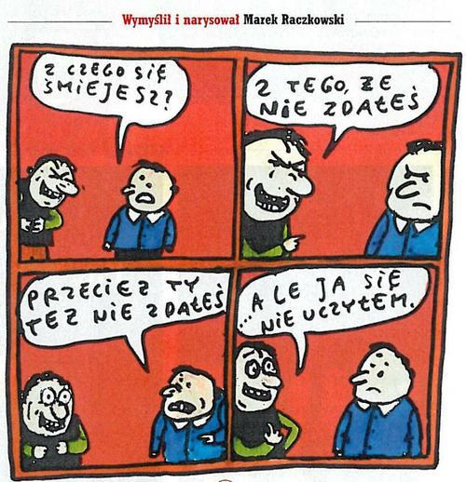
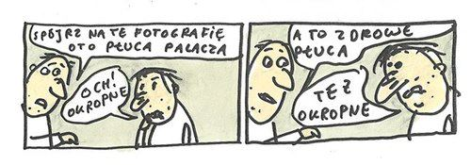
Argument
a contrario
Źródło: „Przekrój”

Slide 18
Dla lubiących schematy
„Odwrotność” analogii; argument oparty na różnicy.
Przypadki A i B różnią się od siebie pod względem p.
Twierdzenie T jest słuszne w stosunku do A._
Twierdzenie T nie jest słuszne w stosunku do B.

Slide 19
Przykłady argumentu a contrario
To prawda, że Ania nie zgodziła się pójść z tobą na randkę, ale nie załamuj się – Hania ma znacznie niższe wymagania; z nią powinno się udać.
Jeśli chcesz, by coś zostało powiedziane – powierz to mężczyźnie. Jeśli chcesz by zostało zrobione – powierz to kobiecie.
Margaret Thatcher
Ze strony tych młodzieńców nic nie powinno nam zagrażać. Wprawdzie, jak słusznie zauważyłeś, ubrani są w dresy, mają wygolone głowy i niosą kije bejsbolowe – podobnie jak ci, którzy pobili nas wczoraj. Jednak ci tutaj mają szaliki Śląska Wrocław, podczas gdy wczoraj spotkana grupa nosiła symbole Legii Warszawa.
Siła i możliwe błędy w argumencie a contrario.

Slide 20
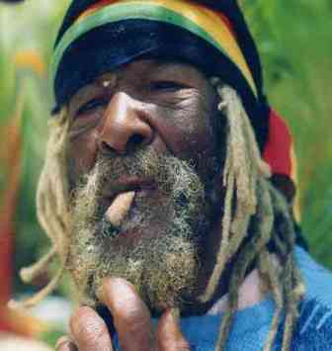
Analogia vs. A contario
Problem:
Czy uznając ubój rytualny za zgodny z prawem, powinniśmy zalegalizować również zwyczaj palenia marihuany przez wyznawców rastafarianizmu?
jest to również ruch religijny;
palenie liści konopi jest jednym z najważniejszych dla tej grupy rytuałów religijnych;
ruch Rastafari nie jest tak wiekowy jak te tradycje;
nie należy do oficjalnie zarejestrowanych związków wyznaniowych.

